Slide 1
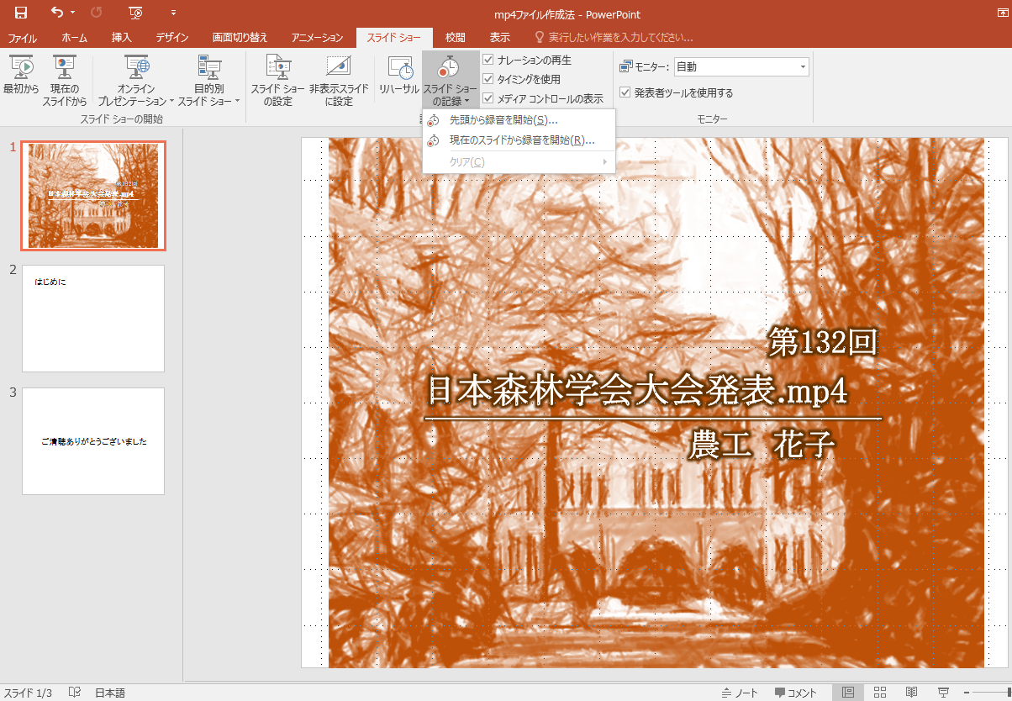
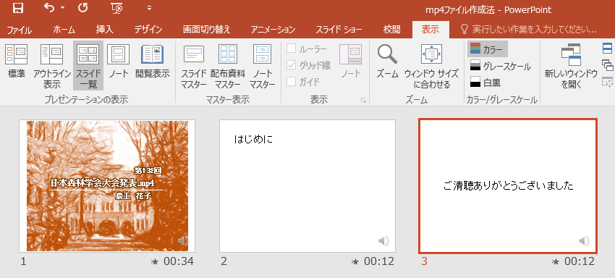
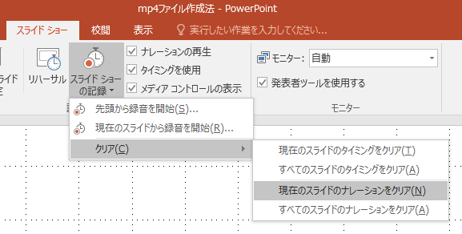
①パワーポイントでスライドを作成
②スライドショーの記録を開始、
プレゼンをして音声の録音、
ポインターの動きなどを記録
③記録すると、スライドごとに
マークと時間が表示される
スライドごとに記録をクリアして
修正することもできます。

Slide 2
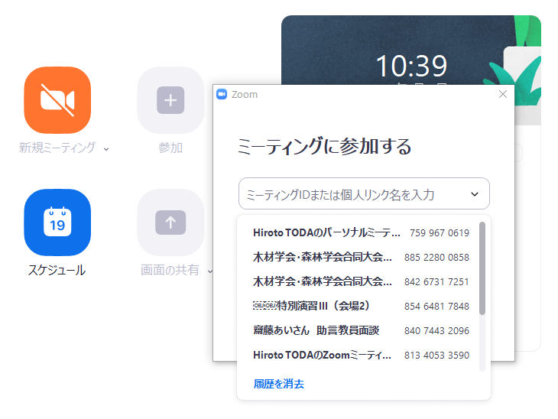
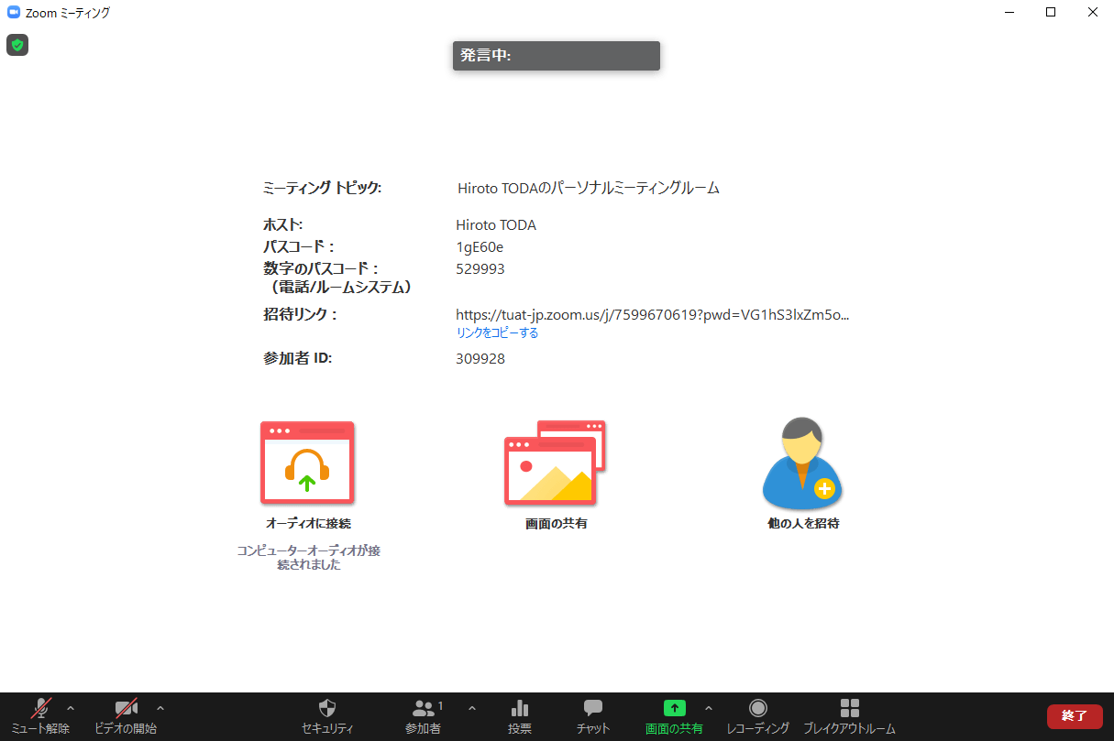
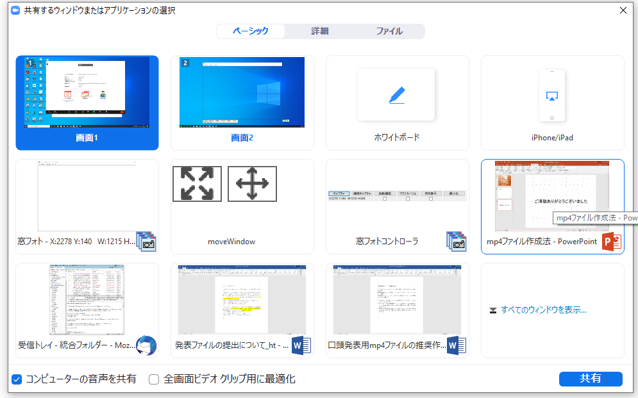
＜Zoomの開始画面＞
①Zoom参加
＜Zoomの設定画面＞
*パワーポイントのスライドショー録画ではマイクをミュート．Zoomで直接プレゼンを
録画する場合はマイクをONにします．
＜Zoomの画面共有＞
②自分の個人ミーティング
を開始する
作成した
パワーポイントは
開いておく
⑥作成したパワーポイントを選択
③マイクはミュートにする*
④画面の共有を行う
⑤コンピュータ―の
音声を共有に
チェックを入れる
⑦共有する

Slide 3
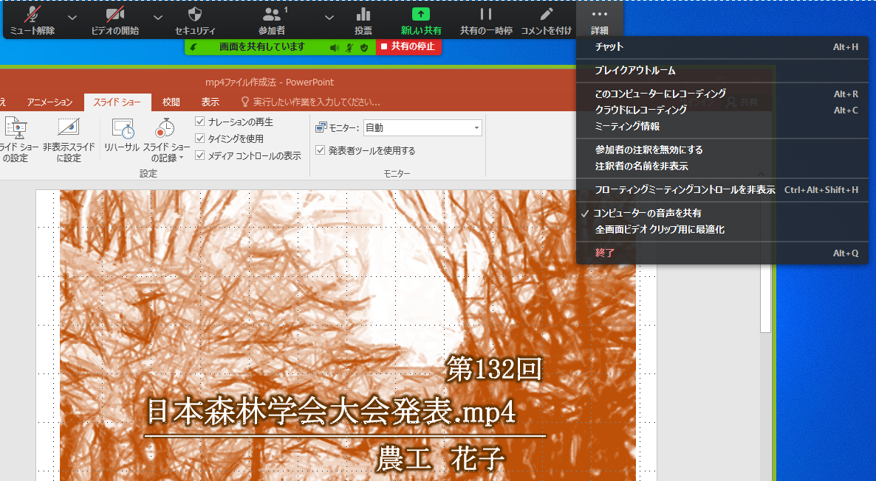
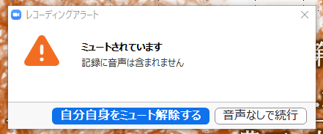
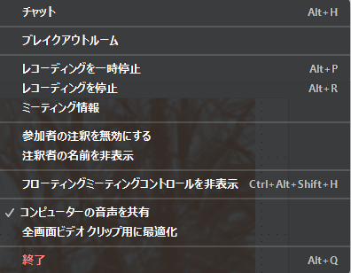
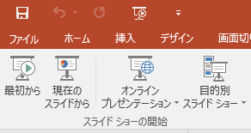
①画面共有を開始すると、パワーポイント画面の上にZoomの共有バーが出る
マイクはミュートになっている
②右端の詳細をクリックする
④このコンピューターに
レコーディングをチェックして録画を開始
⑤マイクミュートの
警告が出る
③コンピューターの音声を共有に
チェックが入っていることを確認
⑥音声なしで続行する
レコーディング中 の詳細
⑨レコーディングを停止
⑧スライドショー終了
⑦スライドショーを開始
⑩Zoomを終了

Slide 4
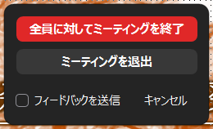
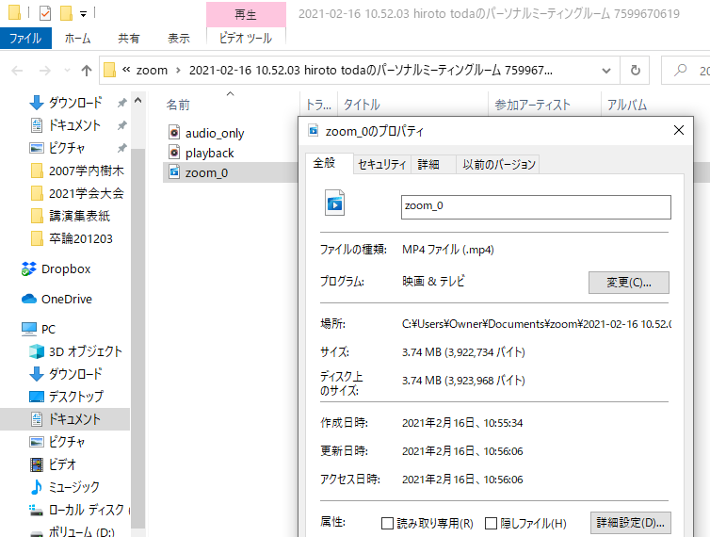
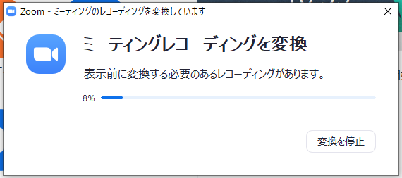
①全員に対してミーティングを終了
④ファイル名を適切なものに変え終了
③変換が終わると、録画ファイルmp4が
ドキュメントのZoomフォルダーに
できていることが確認できる
②ミーティングを終了すると
レコーディング変換が始まる*
*変換には、けっこう時間が
かかります

